Slide 1
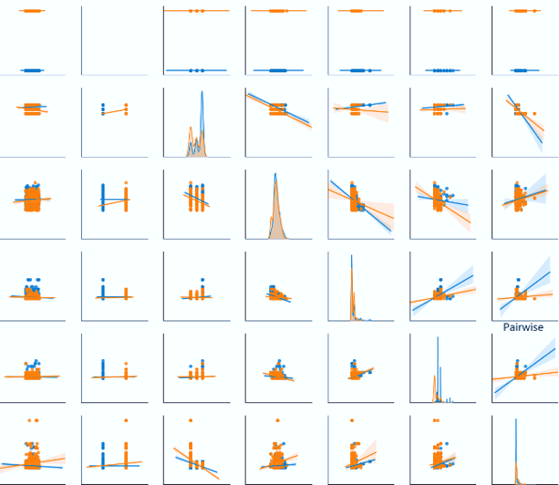
数据可视化
——分享人：徐曼 2019-03-20

Slide 2
数据可视化模块概述
柱形图
饼图
…
箱型图
散点图
直方
图
三个方面
单变量
双变量
两种选择
matplot
echarts
多变量
多种函数
单变量：4
双变量：10
多变量：4
热力
图

Slide 3
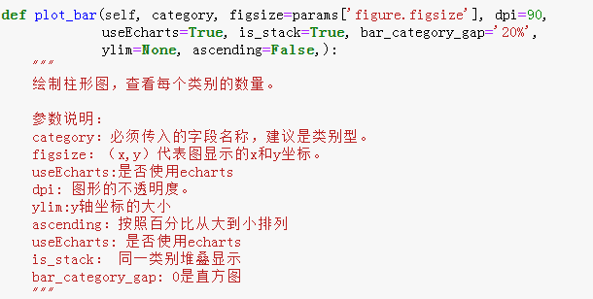
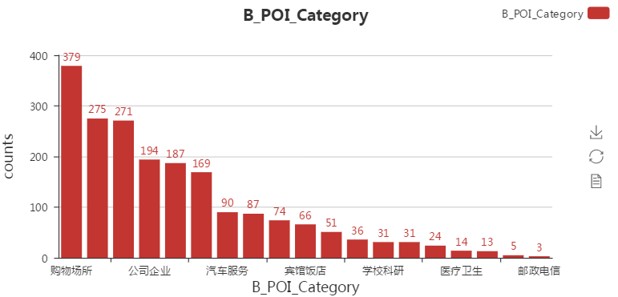
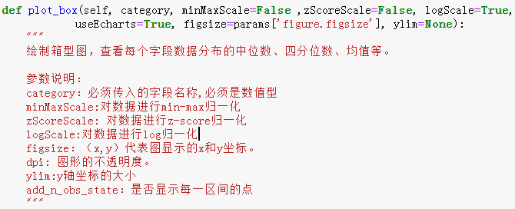
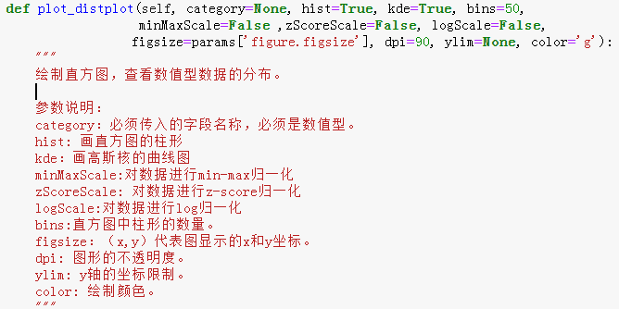
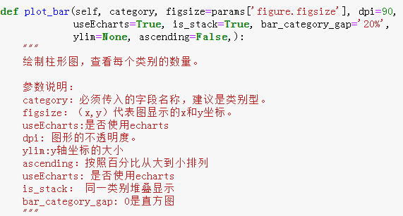
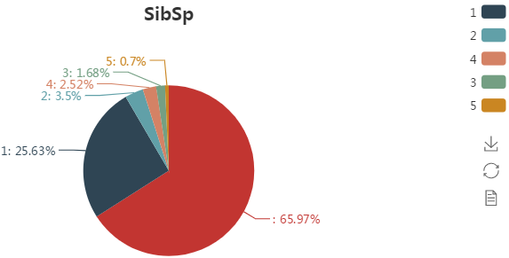
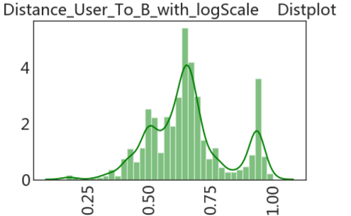
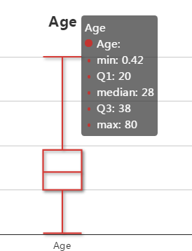
柱形图
单变量数据分析
类别型
柱形图
饼图
数值型
直方图
箱型图
箱型图
直方图
饼图

Slide 4
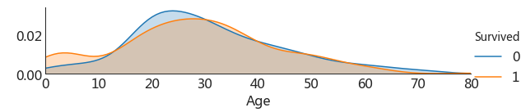
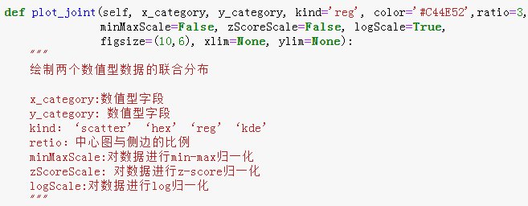
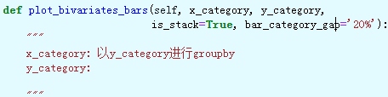
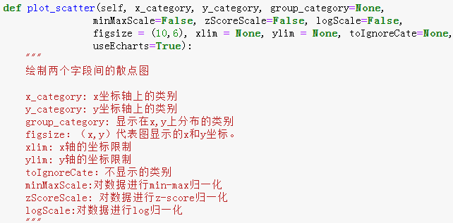
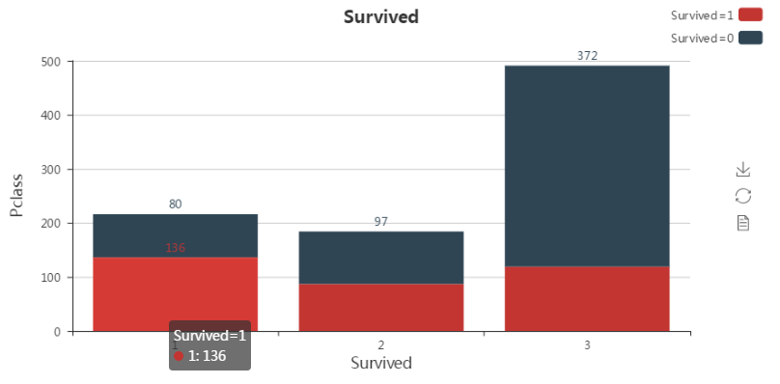
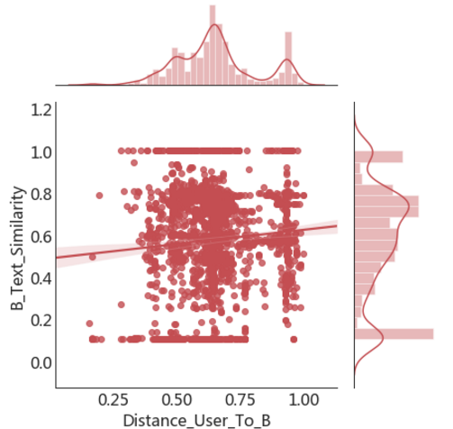
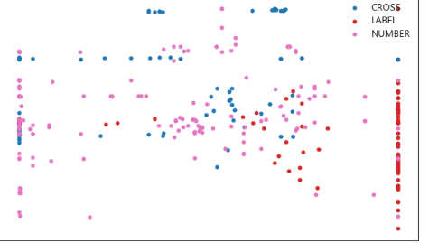
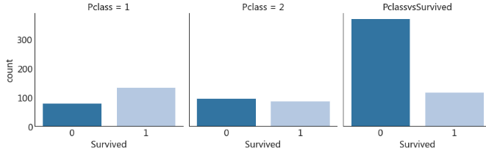
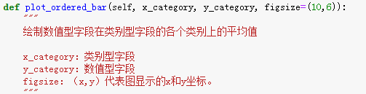
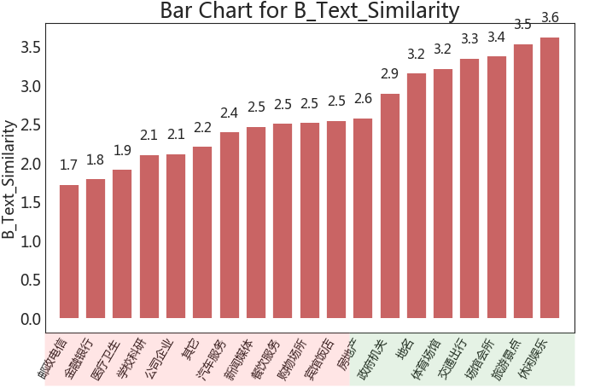
一个类别型+一个数值型
双变量数据分析
双变量数据分析
两个变量都是类别型
两个变量都是数值型
一个类别型+一个数值型
堆叠直方图
散点图
联合分布图
FacetGrid
柱形图
两个变量都是数值型
两个变量都是类别型
两个变量都是数值型
一个类别型+一个数值型

Slide 5

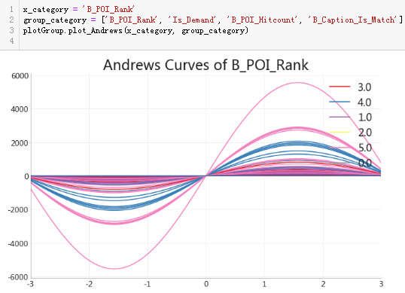
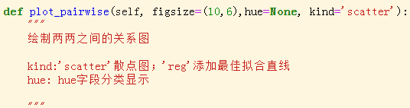
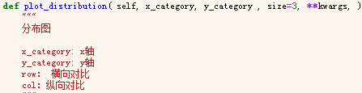

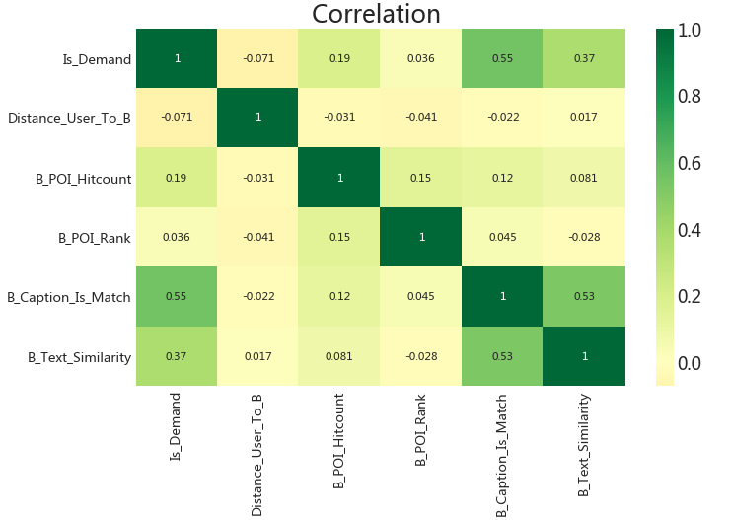
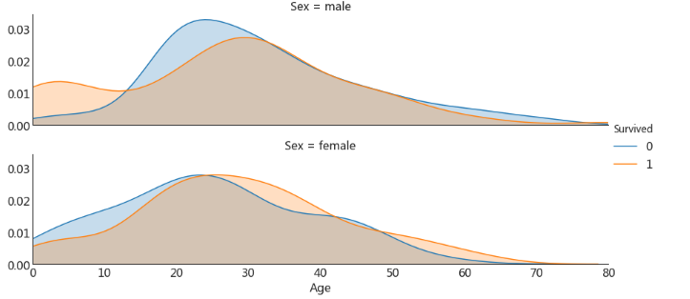
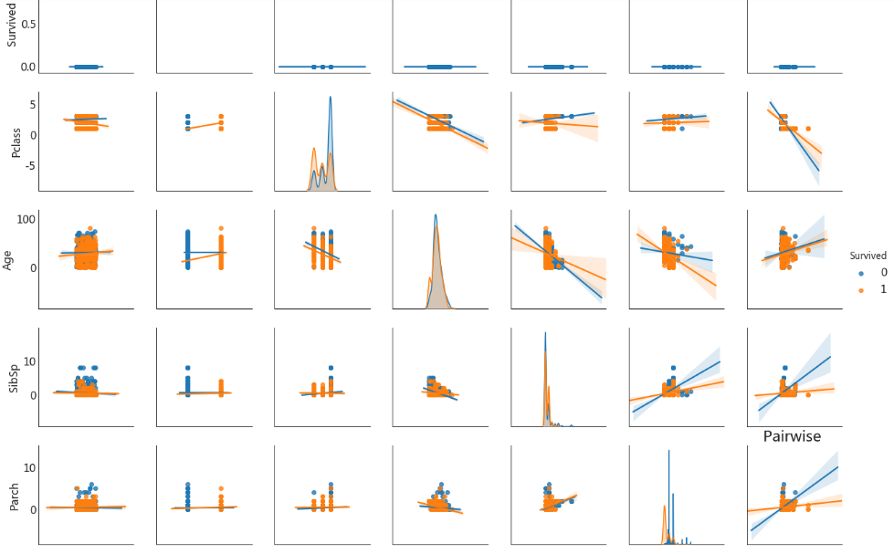
画Andrew曲线
Andrew曲线
多变量数据分析
画pairwise图
画热力图
FacetGrid
pairwise
Andrew曲线
HeatMap
heatmap
pairwise

Slide 6
谢谢
——分享人：徐曼 2019-03-20

